Slide 1
Projet Robot 2 Contrat 7 : Caniche IR
I- Présentation
II- Algorithme fonctionnel
III- Codage
IV- Débugage
V- Conclusion

Slide 2
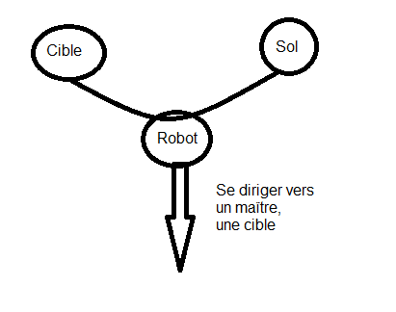
I- Présentation
Diagramme bête à cornes

Slide 3
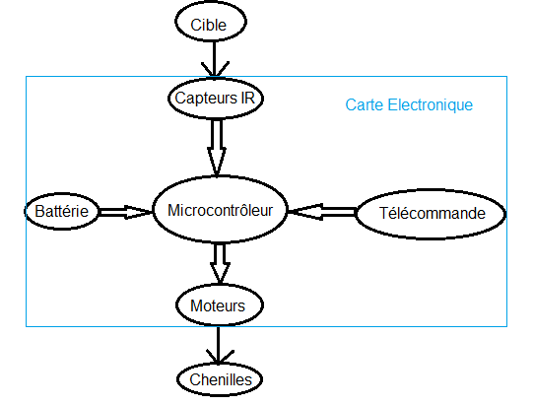
Diagramme en pieuvre

Slide 4
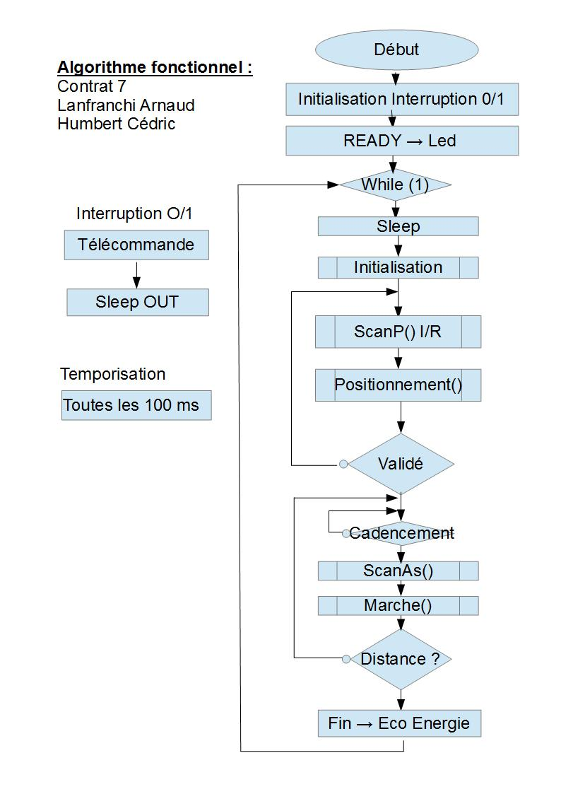
II- Algorithme fonctionnel

Slide 5
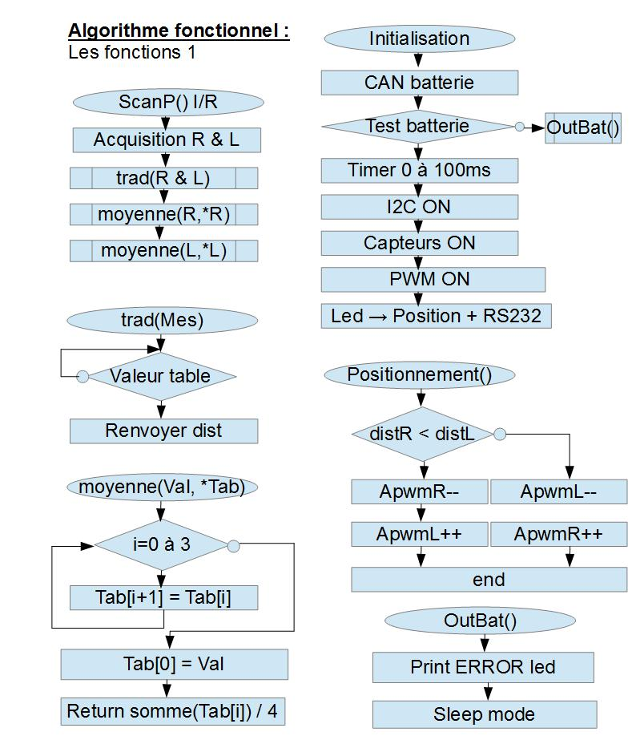

Slide 6
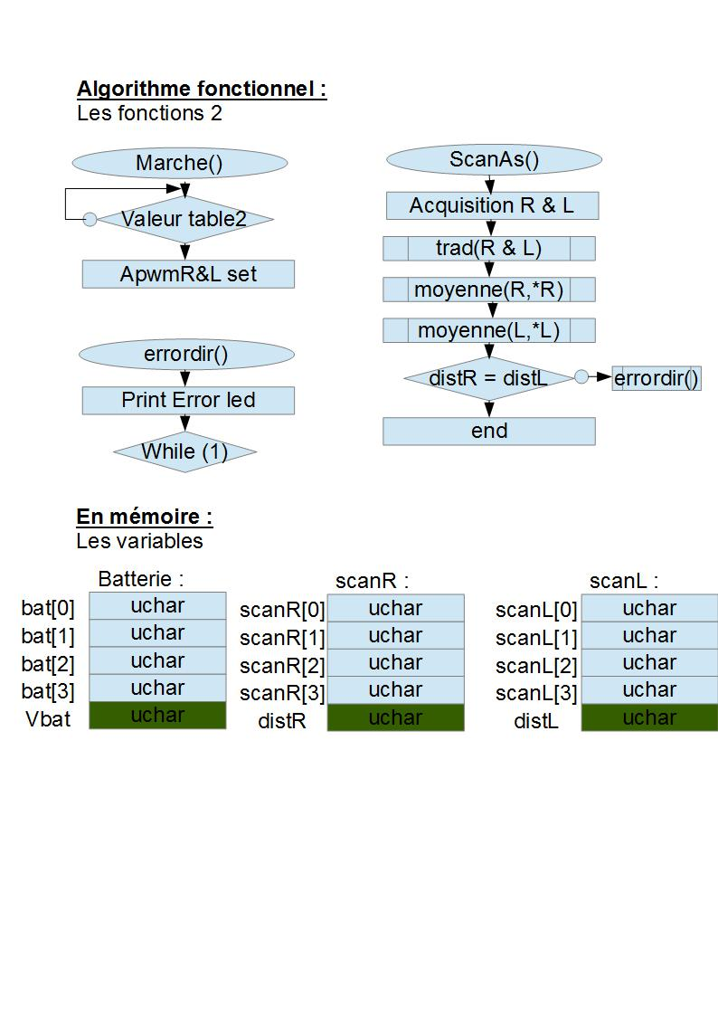

Slide 7
III- Codage
Structure du code :
Les fichiers.c :
main.c
FonctionPrincipales.c
SousFonctions.c
Les fichiers .h :
headall.h
headSousFonctions.h
PIC18f2520.h

Slide 8
IV- Débugage
Problèmes rencontrés :
- mauvaise horloge interne
- timer2 inactif
- absence des signaux PWM
- pas de bit d’acquittement pour l’I²C
- chevauchement de déclarations
- résultat expérimentaux et simulation ISIS différents

Slide 9
V- Conclusion
Objectifs atteints :
Objectifs manqués :

